Slide 1
Da bi pokrenuo/la prezentaciju pritisni:

Slide 2
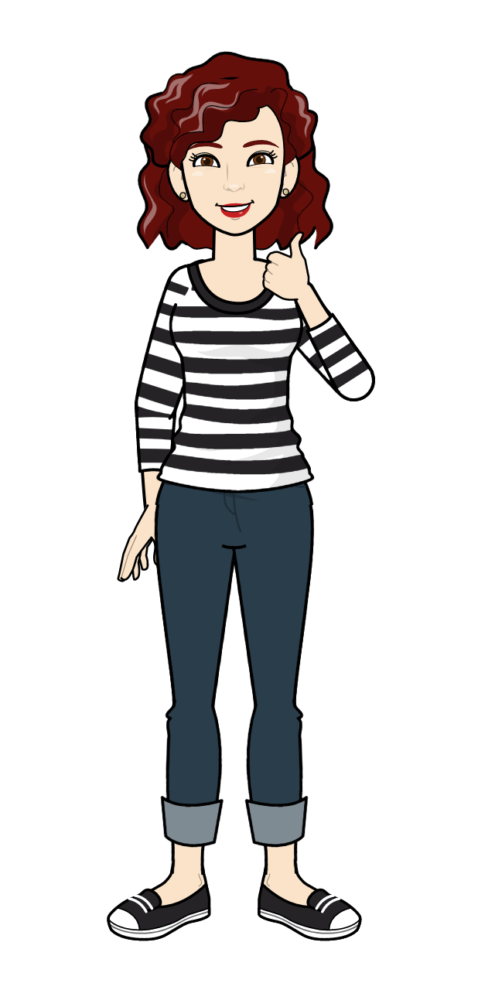
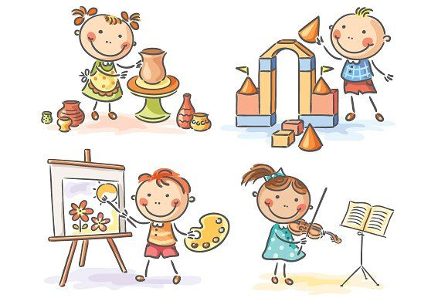
Produženi boravak

Slide 3
27.04.2020.
Srijeda

Slide 4
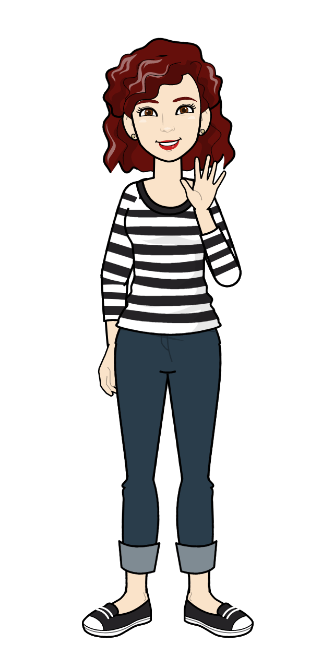
Dobro došli u novi školski tjedan!
Dobar dan svima!
Danas sam vam pripremila jednu brojalicu, kreativan rad i video za TZK!
Na mail mi pošalji svoj kreativan rad (do srijede) jer ću radove ponovo poslati pedagoginji.
hscukan2@gmail.com

Slide 5
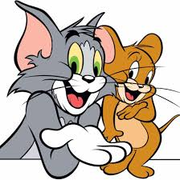
Tom i Jerry, Pink panteri to sam ja, ja, ja to si ti, ti, ti to sam ja, to si ti, to je srce ljubavi. Reci mama, mama, mama, reci tata, tata, tata, reci mama, reci tata, reci hoću brata. Reci brat, brat, brat, reci seka, seka, seka, reci brat, reci seka, reci hoću mlijeka.
Brojalica
Pročitaj brojalicu 3 puta!
Reci mlijeko, mlijeko, mlijeko, reci čaj, čaj, čaj, reci mlijeko, reci čaj, ovoj priči sad je kraj.
Reci kraj, kraj, kraj reci početak, početak, početak, reci kraj, reci početak, ovoj priči sad je svršetak!

Slide 6
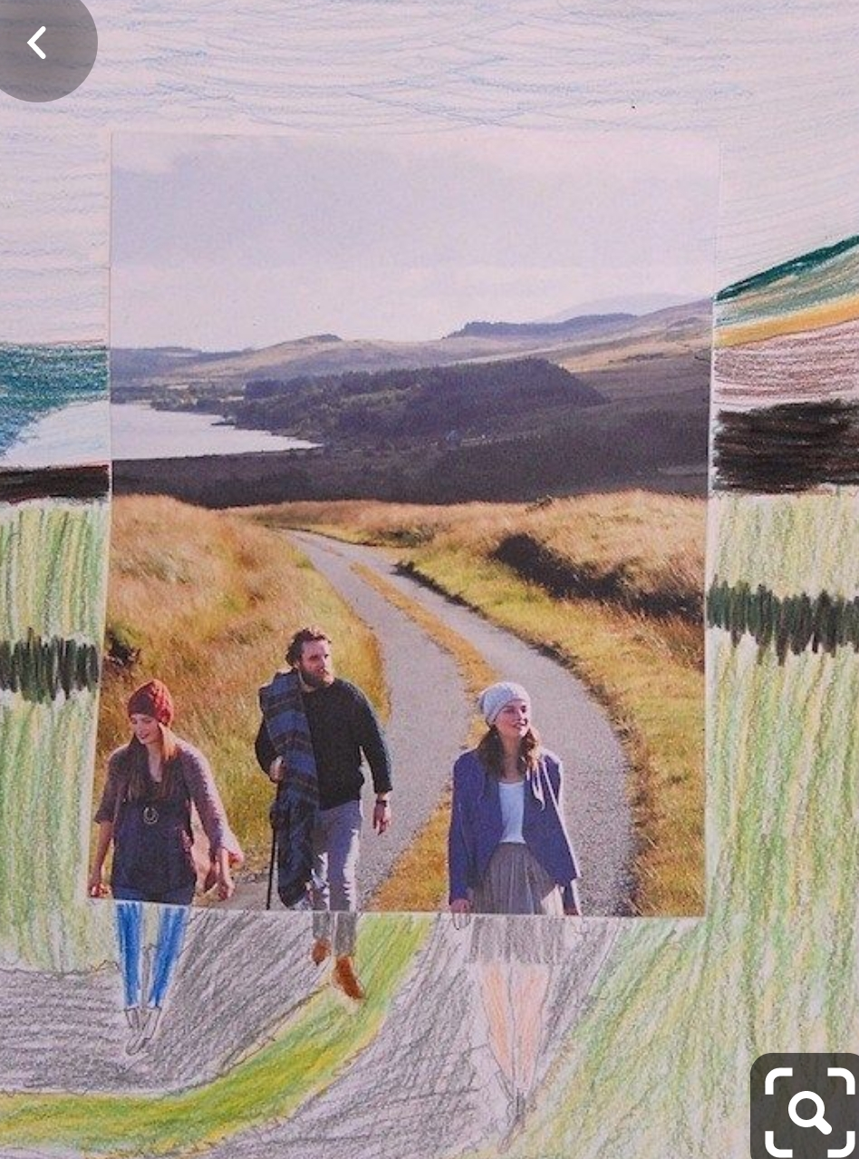
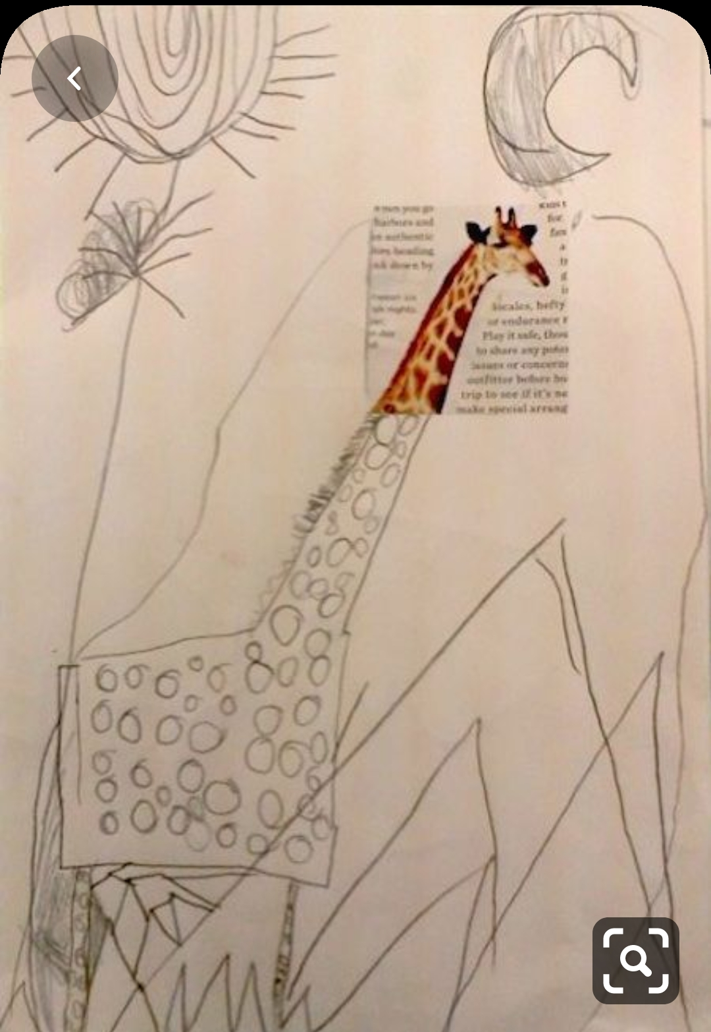
Kreativan rad
Iz starog časopisa izreži dio neke fotografije.
Zalijepi taj dio na bijeli papir i olovkom ili bojicama dovrši fotografiju (crtež).

Slide 7
TZK
Kreni!!
Ako ti video ne radi pritisni na link →
https://www.youtube.com/watch?v=3_oIssULEk0

Slide 8
Ekipa to je sve za danas! Ne zaboravi mi poslati svoj kreativan rad!
Vidimo se sutra, doviđenja!
hscukan2@gmail.com

